Slide 1
Projet Avancé
Recette finale

Slide 2
GADPX vs GA

Slide 3
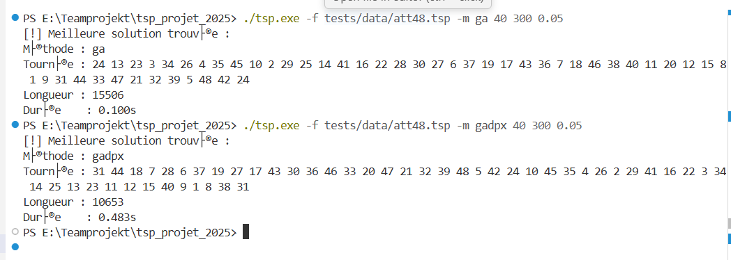
1) Petite population, peu de générations

Slide 4
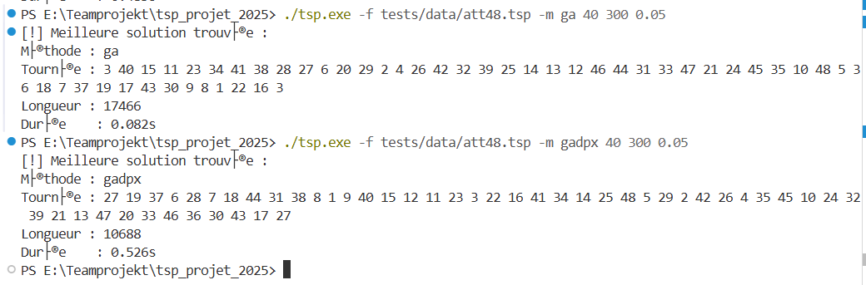
2) Population moyenne, génération faible

Slide 5
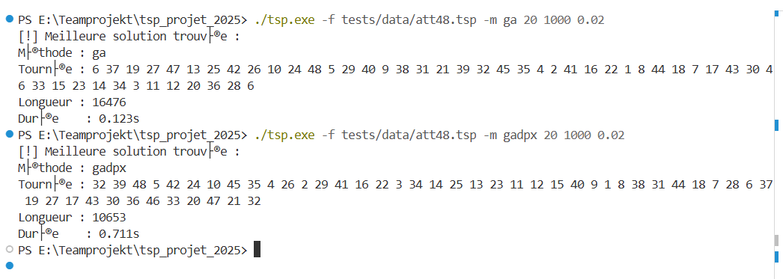
3) Population faible, mutation faible

Slide 6
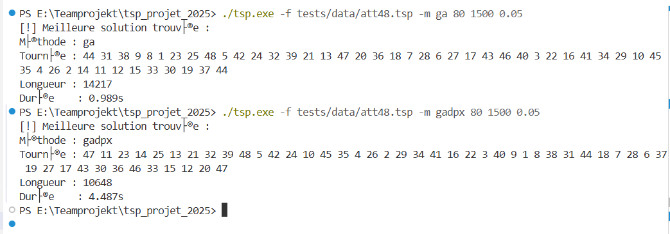
4) Population large, plus de générations

Slide 7
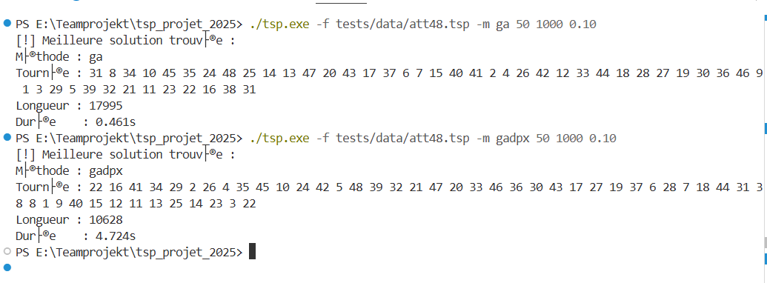
5) Mutation plus agressive

Slide 8
Test | Paramètres (pop, gen, mut) | Longueur GA | Longueur GADPX | Amélioration DPX | Temps GA | Temps GADPX
1. Mutation agressive | 50 / 1000 / 0.10 | 17995 | 10628 | −40.9 % | 0.461 s | 4.724 s
2. Petite population, peu de générations | 40 / 300 / 0.05 | 15506 | 10653 | −31.3 % | 0.100 s | 0.483 s
3. Population faible, mutation faible | 20 / 1000 / 0.02 | 16476 | 10653 | −35.4 % | 0.123 s | 0.711 s
4. Population large, plus de générations | 80 / 1500 / 0.05 | 14217 | 10648 | −25.1 % | 0.989 s | 4.487 s
5. Population moyenne, génération faible | 40 / 300 / 0.05 | 17466 | 10688 | −38.8 % | 0.082 s | 0.526 s
En résumé, DPX n’est pas juste une variante du GA : c’est une amélioration structurelle qui exploite les arcs communs entre parents.
Sur att48, l’amélioration observée est spectaculaire et systématique quels que soient les paramètres. »

Slide 9
GA vs GADPX vs GA

Slide 10
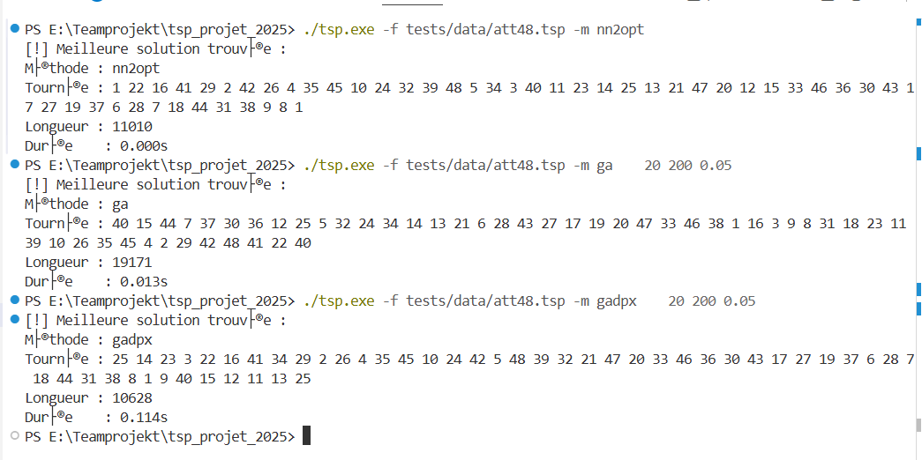
Si l’instanse est petite ou le temps est très limité: NN + 2-opt est le meilleur choix.

Slide 11
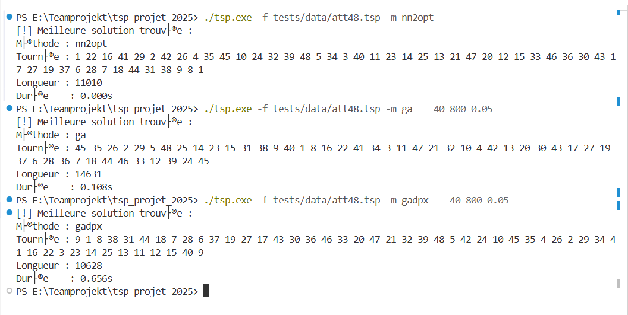
Si l’instance est moyenne et le client accepte un peu de calcul : GADPX dépasse 2-opt.

Slide 12
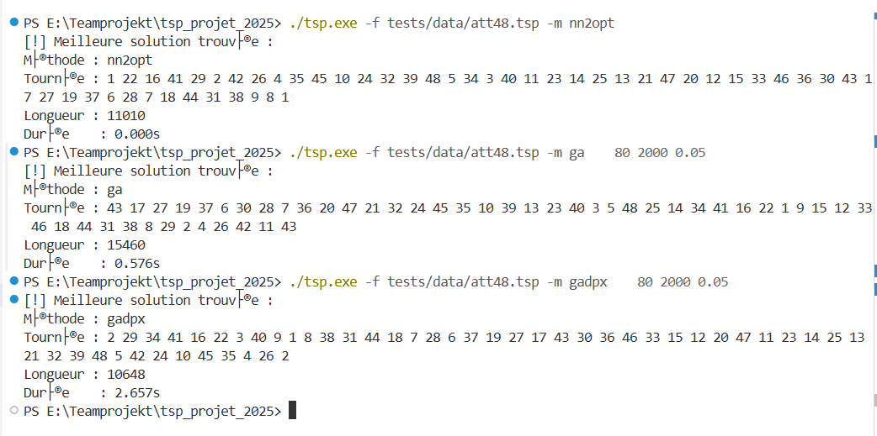
Si le client veut la meilleure qualité possible (et accepte plusieurs secondes) : GADPX > GA > 2-opt.

Slide 13
Scénario | Paramètres | Méthode | Longueur | Temps | Commentaire
1. Réponse très rapide | ga 20 200 0.05 | 2-opt (nn2opt) | 11010 | ~0.000 s | Meilleur rapport qualité/temps
 |  | GA | 19171 | 0.013 s | Mauvaise convergence (trop peu d’itérations)
 |  | GADPX | 10628 | 0.114 s | Très bonne qualité mais 100× plus lent que 2-opt
2. Budget moyen | ga 40 800 0.05 | 2-opt (nn2opt) | 11010 | ~0.000 s | Toujours excellent
 |  | GA | 14631 | 0.108 s | Mieux qu’avant, mais encore loin de 2-opt
 |  | GADPX | 10628 | 0.656 s | Déjà meilleur que 2-opt
3. Meilleure qualité possible | ga 80 2000 0.05 | 2-opt (nn2opt) | 11010 | ~0.000 s | Bonne base
 |  | GA | 15460 | 0.576 s | Surprenant : se dégrade, signe d’instabilité du GA
 |  | GADPX | 10648 | 2.657 s | Meilleur résultat global

Slide 14
Sur att48.tsp:
2-opt donne la meilleure solution instantanée.
Dès qu’on donne un budget calcul plus important, GA-DPX prend clairement l’avantage et devient la meilleure approche en termes de qualité.
GA classique est beaucoup moins fiable : il peut converger ou diverger selon les paramètres.
En résumé : 2-opt pour la rapidité, GA-DPX pour la qualité.

Slide 15
Comparaison globale et coseil du client

Slide 16
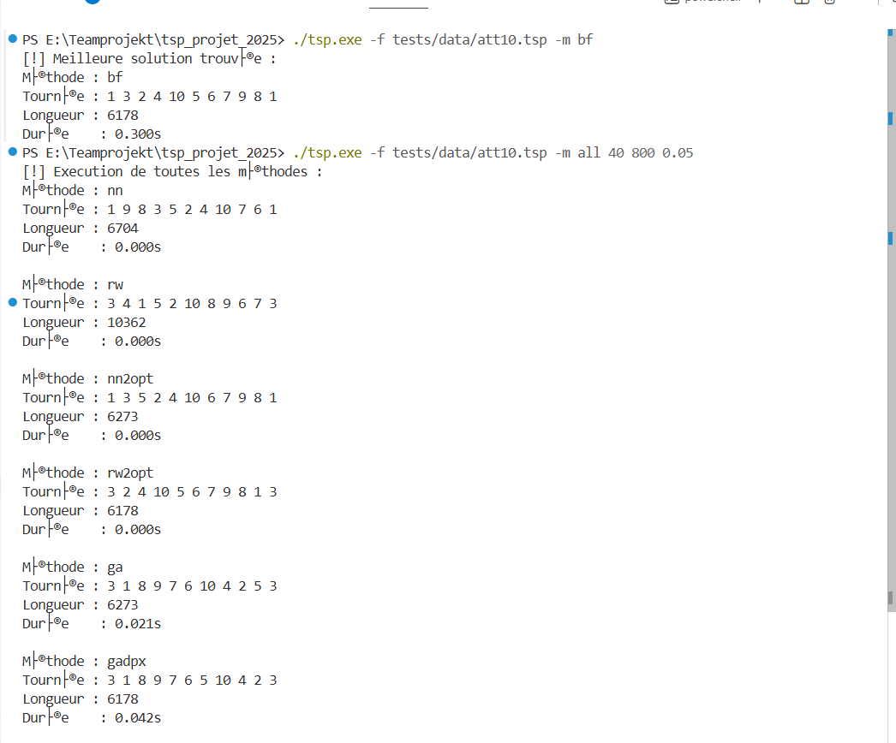
att10.tsp

Slide 17
att10.tsp
Méthode | Longueur | Temps | Remarque
BF (optimal) | 6178 | 0.300 s | Référence exacte
NN | 6704 | 0.000 s | Moyen
RW | 10362 | 0.000 s | Mauvais
NN2opt | 6273 | 0.000 s | Très proche de la solution optimale
RW2opt | 6178 | 0.000 s | Identique à l’optimum
GA | 6273 | 0.021 s | Correct
GADPX | 6178 | 0.042 s | Atteint l’optimum
Plusieurs méthodes atteignent l’optimum (RW2opt, GADPX). 2opt est instantané et excellent.

Slide 18
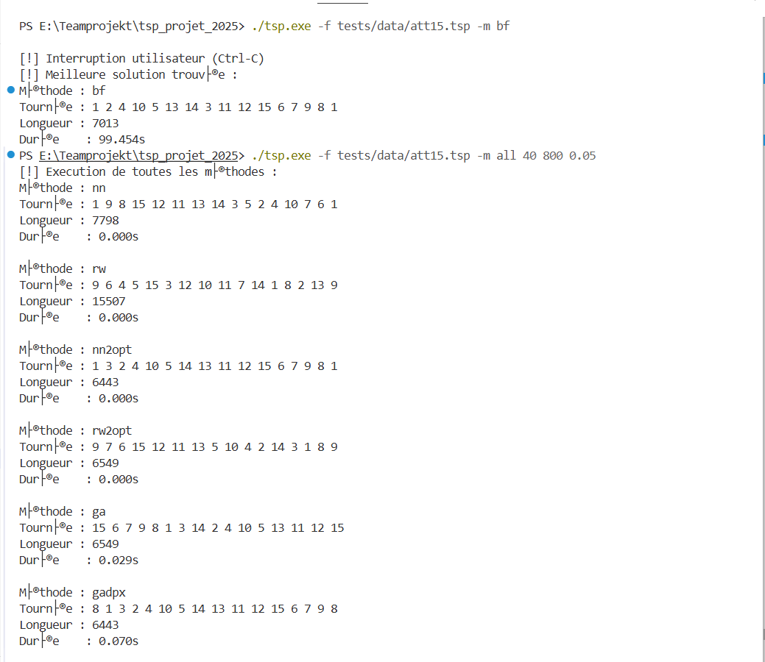
att15.tsp

Slide 19
att15.tsp
Méthode | Longueur | Temps | Remarque
BF (interrompu) | 7013 | 99 s | Trop long pour être terminé
NN | 7798 | 0.000 s | Moyen
RW | 15507 | 0.000 s | Très mauvais
NN2opt | 6443 | 0.000 s | Excellente solution
RW2opt | 6549 | 0.000 s | Bonne mais moins bien que NN2opt
GA | 6543 | 0.029 s | Correct
GADPX | 6443 | 0.070 s | Aussi bon que NN2opt
NN2opt + GADPX donnent les meilleures solutions. GADPX reste excellent mais NN2opt est imbattable en rapidité.

Slide 20
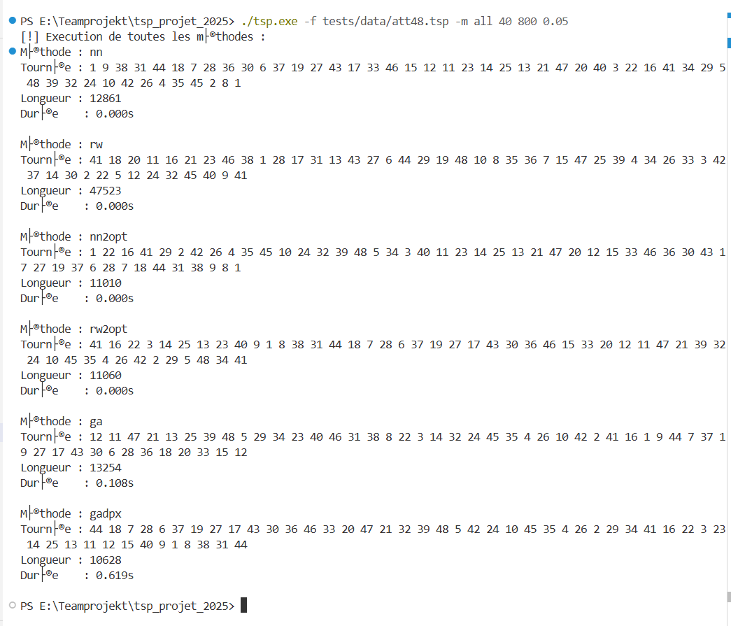
Att48.tsp

Slide 21
Att48.tsp
Méthode | Longueur | Temps | Remarque
NN | 12861 | 0.000 s | Mauvais
RW | 47523 | 0.000 s | Très mauvais
NN2opt | 11010 | 0.000 s | Très bon pour un temps nul
RW2opt | 11060 | 0.000 s | Correct
GA | 13254 | 0.108 s | Mauvais sur cette série
GADPX | 10628 | 0.619 s | Meilleure solution globale
GADPX est clairement le meilleur. 2opt reste un très bon compromis qualité/temps.

Slide 22
Conceil du client
2-opt : meilleur choix quand on veut une réponse immédiate.
GA-DPX : meilleur choix quand on veut la meilleure solution possible.
GA classique : à éviter car moins régulier.
RW : jamais recommandé.
BF : uniquement pour des très petites instances.

Slide 23
Fin
Merci pour votre attention

